Slide 1
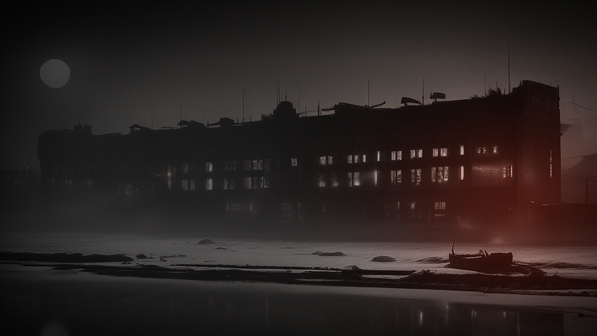







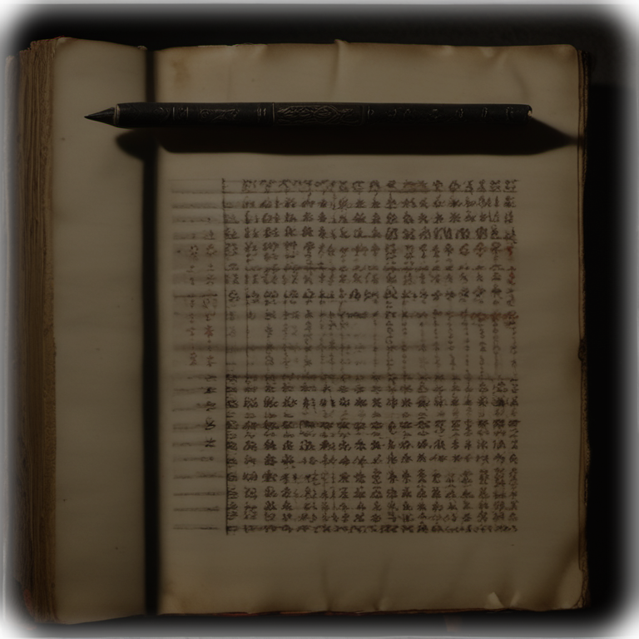
1937 · 四行仓库 · 上海
把名字留下来
四行仓库 · 苏州河北岸的四百余个名字
四百二十余人守了四天四夜。
他们的名字，后来只找回来八十七个。
2026 第十四届全国大学生数字媒体科技作品及创意竞赛 · 命题：红色之旅 追梦铸魂
作品编号 460737 ｜ 网页交互叙事 · 2.5D + 真 3D ｜ 线上试玩：moon6jb6.github.io/szmt2026
扫码试玩

Slide 2

作品信息
一个现在就能打开的作品
作品名称
把名字留下来：四行仓库·苏州河北岸的四百余个名字
扫 码 即 玩
作品编号
460737
参赛命题
红色之旅 · 追梦铸魂
作品形式
网页交互叙事 2.5D + 真 3D 本地 AI 生产管线
moon6jb6.github.io/szmt2026
在线试玩 https://moon6jb6.github.io/szmt2026/
仓库源码 https://github.com/moon6jb6/szmt2026
把名字留下来 · 四行仓库 ｜ 作品 460737
02 / 19

Slide 3
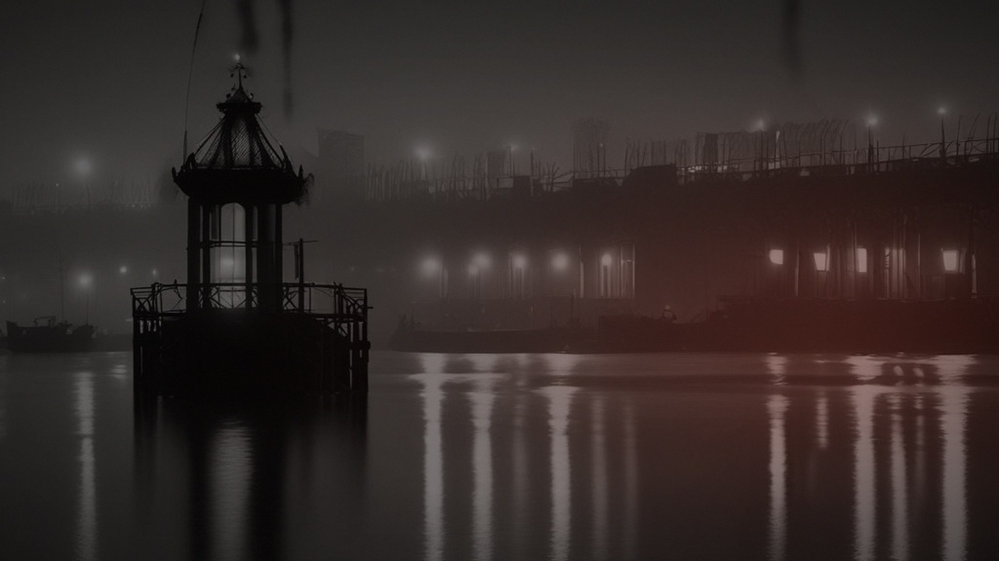



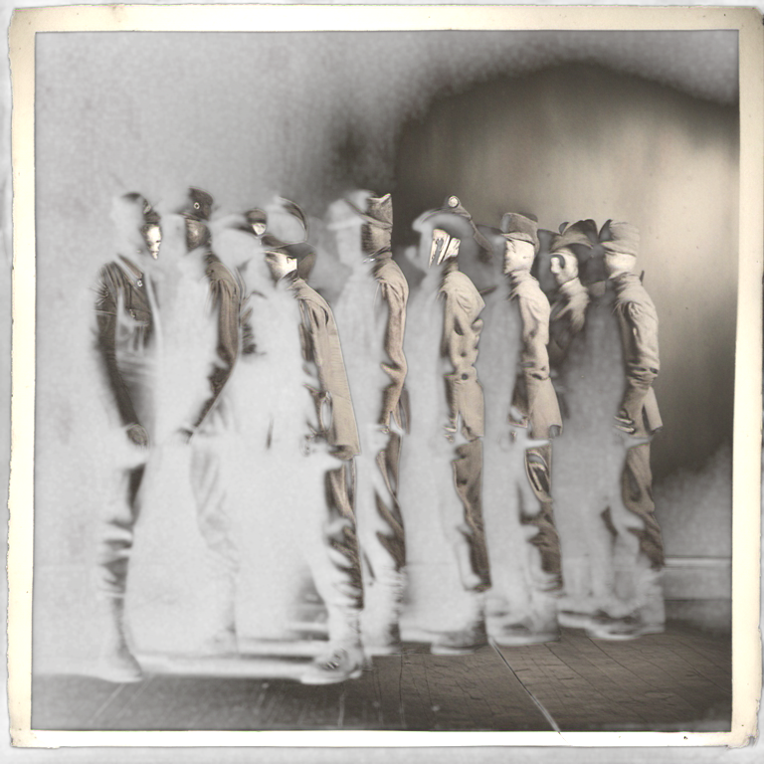
史实底座
四百二十余人，八十七个名字
420+
87
76
实际守军（约）
后来查实姓名
可点开的史料卡
已核 63 张
每一条史实都能点开，看到原句、作者与出处。
真实人物零自编台词；未核史实不进正文。
把名字留下来 · 四行仓库 ｜ 作品 460737
03 / 19

Slide 4
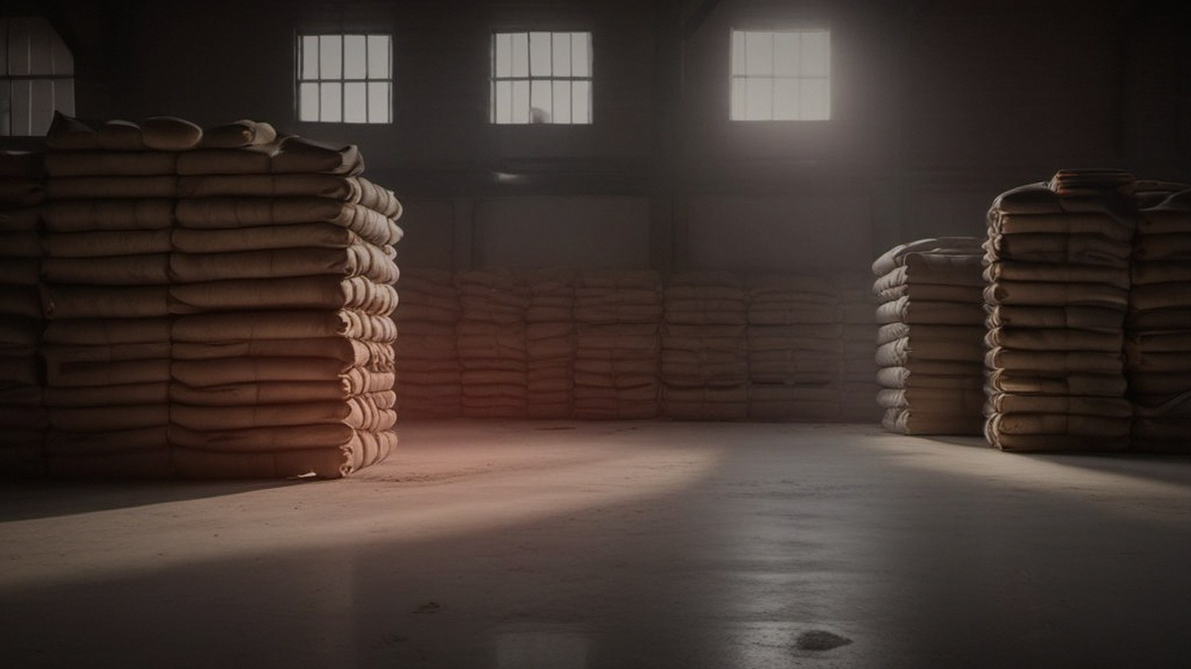


创作立意
这不是一个打仗的游戏
01
不做杀敌计数
02
不做胜负评分
03
只问：什么被留下
四天四夜之后，唯一还能带出去的，是名字。
把名字留下来 · 四行仓库 ｜ 作品 460737
04 / 19

Slide 5
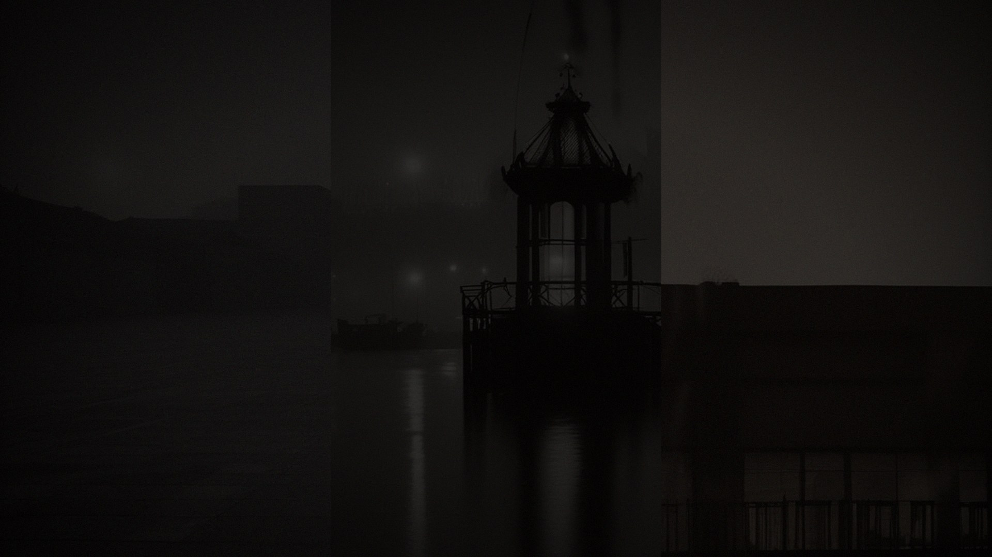

故事结构
六幕，一百四十个场景
一个人的十年，藏在一本册子的夹层里。
从 1937 到 2025，一场关于「谁被记住」的漫长寻访。
1947
1937 · 8
1937 · 10
1937—41
1947
1980—2025
造册前夜
通城整编
四行五夜
孤军营四年
造册
九结局
主链 115 个场景可走通；另有 25 个场景在人物志 / 后来 / 史料库中展开。
把名字留下来 · 四行仓库 ｜ 作品 460737
05 / 19

Slide 6
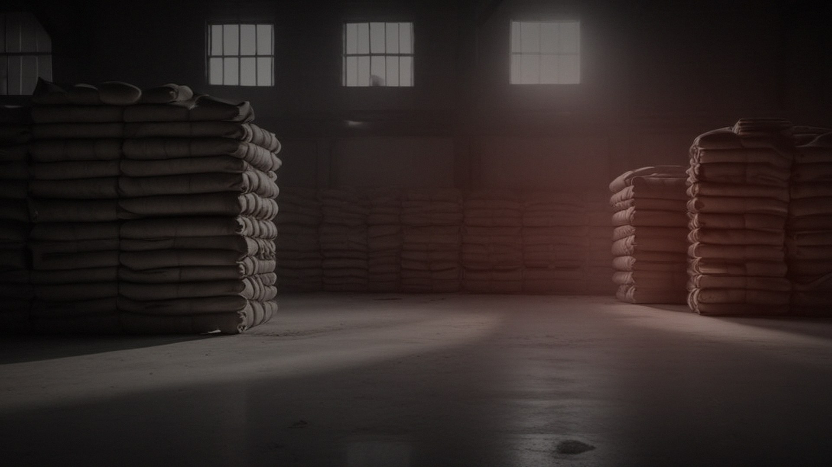


核心玩法
五个夜晚，每一次只能带一样东西过河
名册
家书
旗
照片
口述
口信
01
02
03
04
05
06
苏州河
你带出去什么，什么就活下来。
两样同时带走，才解锁第三个结局。
把名字留下来 · 四行仓库 ｜ 作品 460737
06 / 19

Slide 7

实机画面
实机整屏
真实运行截图（线上定稿版），1920×1080
场景正文：宋体正文 + 史料 chip
选项：数字键 1—9 可选
右上：3D 视角入口
此处放真实运行截图
shot-03-choices.png
1920 × 1080
右下：声音开关（默认静音）
把名字留下来 · 四行仓库 ｜ 作品 460737
07 / 19

Slide 8
交互与动画
每一次选择，都有各自的回响
六 种
记忆载体的点击粒子：墨点 / 纸片 / 红绸 / 白闪 / 声波 / 上浮的字
此处放真实运行截图
此处放真实运行截图
动效帧 01
动效帧 02
五 种
墨幕 cover
墨幕 hold
天气换场：墨 / 雨 / 雪 / 灰 / 烟，2.09s 全黑帧换内容
九 段
六秒终极画面：可跳过、可重看，减少动效自动降级
此处放真实运行截图
此处放真实运行截图
动效帧 03
动效帧 04
粒子 · 名册
终极画面
没有游戏引擎，也没有动画库。每一帧都是手写的。
把名字留下来 · 四行仓库 ｜ 作品 460737
08 / 19

Slide 9
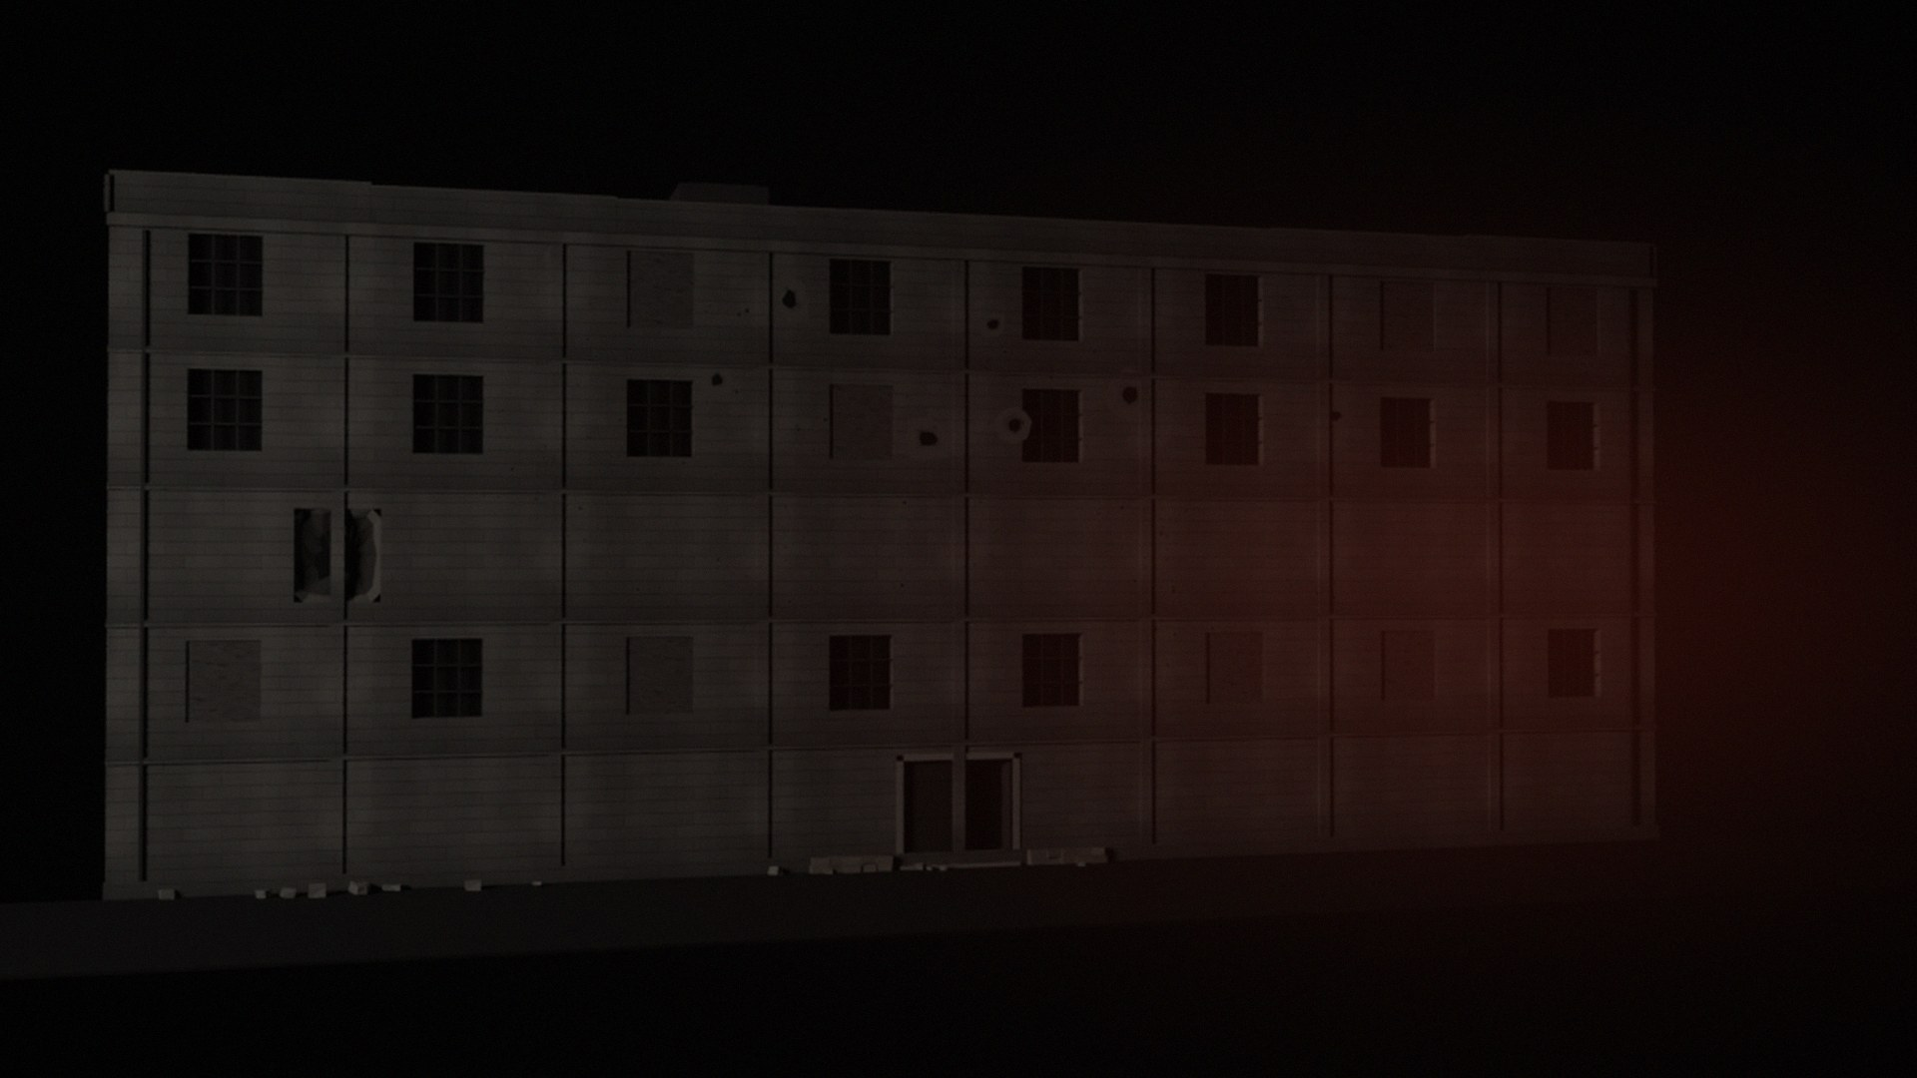
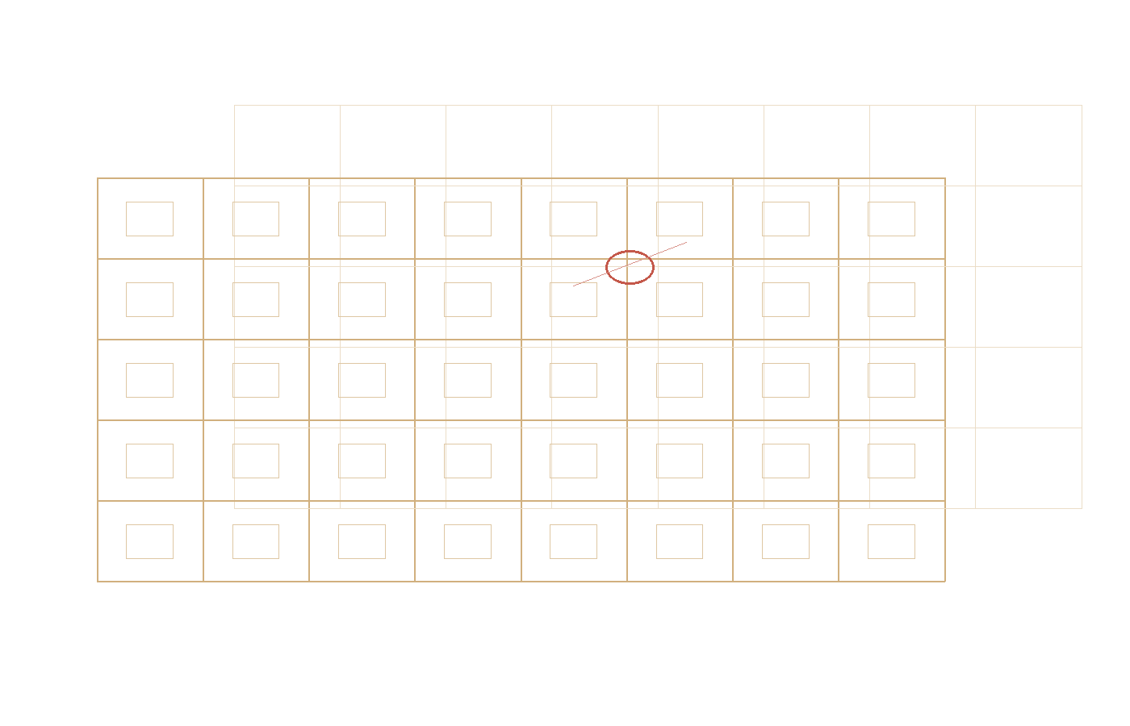

真 3D 场景
五个 hero 场景，把纵深用在看得见的地方
4,732
469.6KB
≤25
三角面（仓库西墙 GLB）
GLB 体积
draw calls 预算
此处放真实运行截图
shot-04-3d.png
西墙：Blender 无头建模导出；
其余四场：底楼 / 楼顶 / 桥 / 1947 厢房，程序化几何。
1920 × 1080
无 WebGL、开启减少动效、窗口 <700px：
自动回退 2.5D，正文永远可读。
把名字留下来 · 四行仓库 ｜ 作品 460737
09 / 19

Slide 10



声音设计
28 条声音，默认静音
28
4.88MB
497M
条本地生成音效
OGG 总体积
Stable Audio Open Small
场景按天气与地点切换；结局有专属低音。
默认静音，首次手势解锁，右下角可关，状态记忆。
声音不是惊吓。
它只是让你相信，那个夜晚真的存在。
把名字留下来 · 四行仓库 ｜ 作品 460737
10 / 19

Slide 11
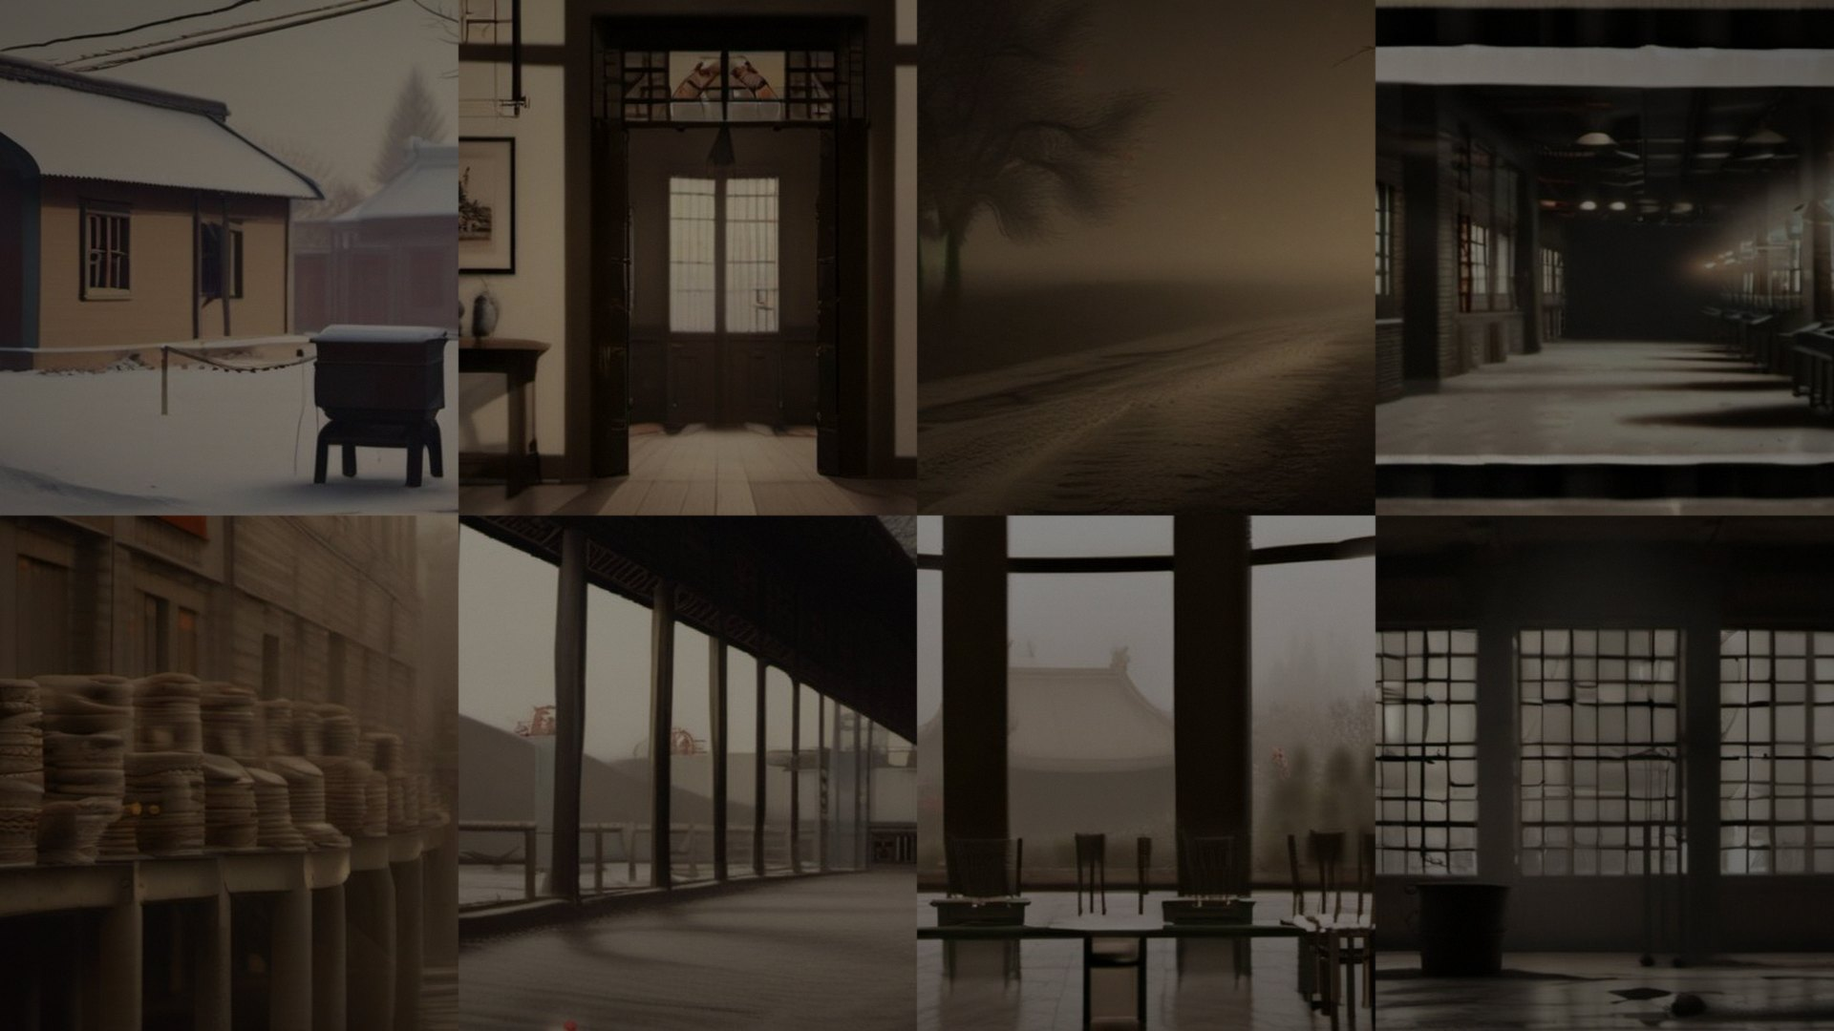

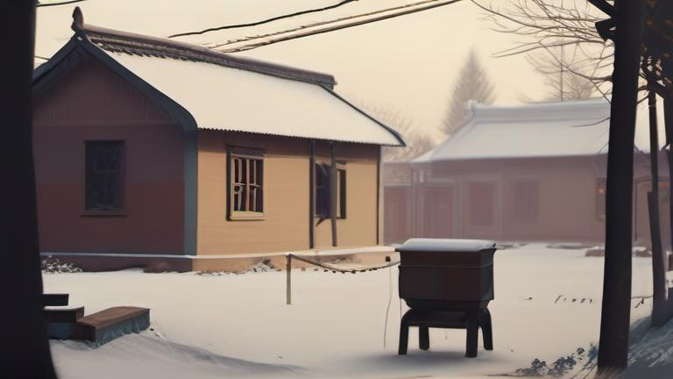
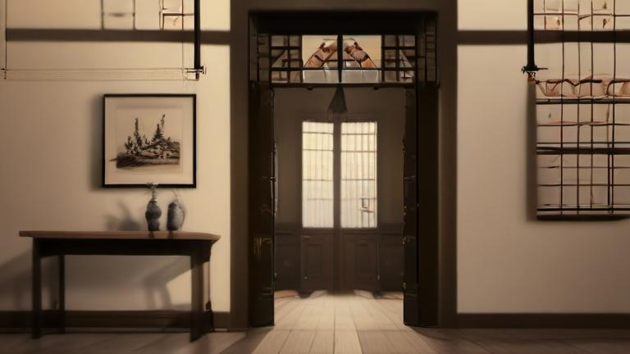

美术与质检
496 张插画，一张一张过质检
500
496
95.6%
条生成总谱
张落盘
入屏质检可用率
入屏 158 张逐张 VLM 质检：
prompt 符合 / 时代准确 / 画面瑕疵 / 危险元素。
把名字留下来 · 四行仓库 ｜ 作品 460737
11 / 19

Slide 12
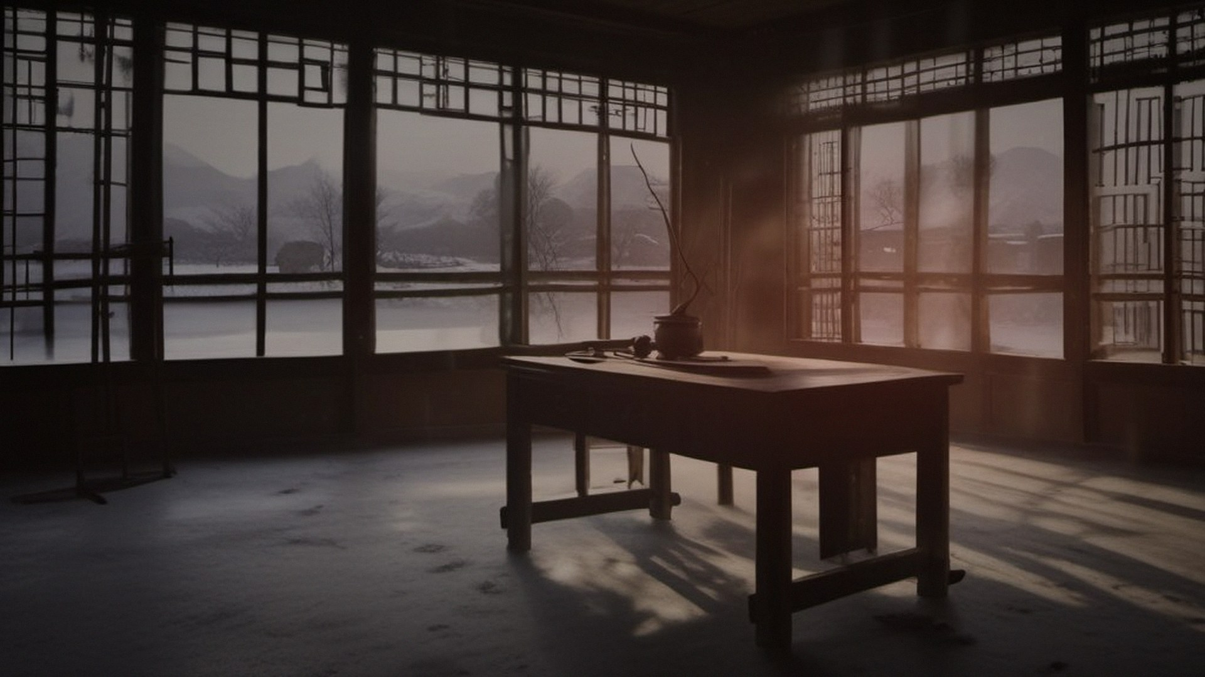

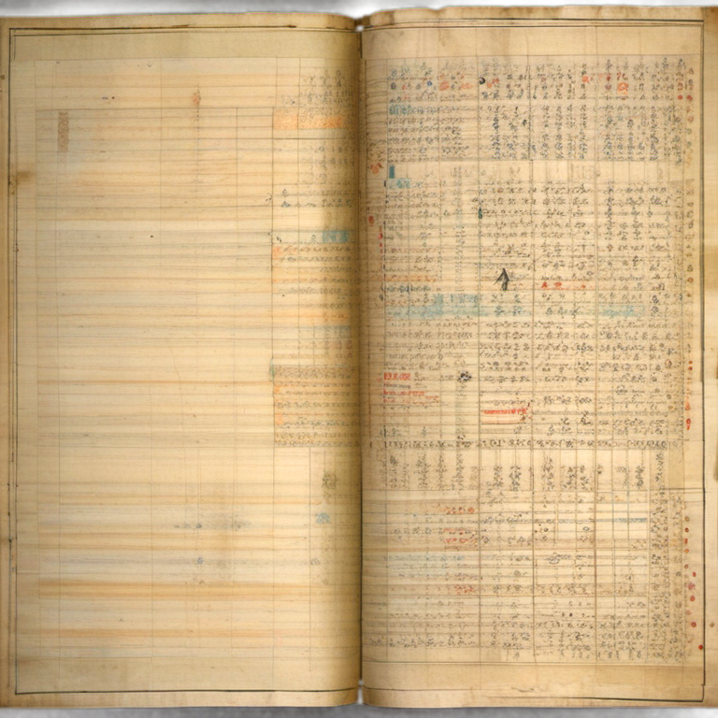
文本与审计
113,048 字，每一句都敢让人查
113,048
140
P0=0
严格正文（只算读到的段落）
个场景
史实审计红线
双轨审计：史实 P0=0；文学 146 单元加权 4.59。
新增 3 个合成结局补审：史实 P0 4→0，文学 3.99→4.35。
写得多不难。难的是，每一句都敢让人查。
把名字留下来 · 四行仓库 ｜ 作品 460737
12 / 19

Slide 13
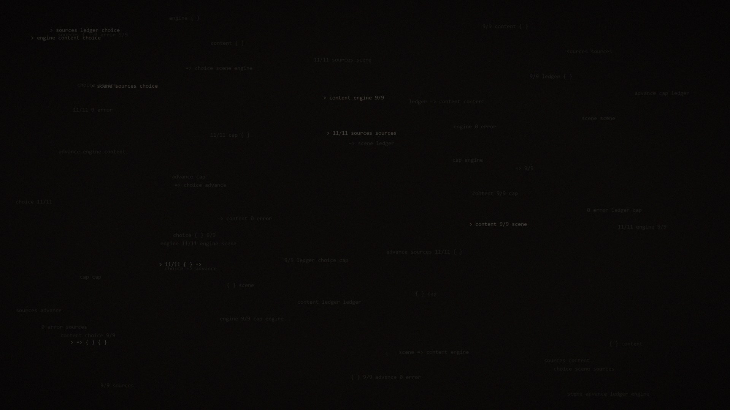

技术架构
纯静态站点：无后端、无 CDN、断网可跑
React 19 + TypeScript 7 + Vite 8 ｜ 纯函数状态机 + localStorage 存档
01 数据层
02 状态机
03 编排层
04 表现层
content
140 场景 / 9 结局 / 76 卡
engine
choose / advance / 账本封顶
App
屏幕切换 / 存档 / 音频
Stage · Scene3D
InkCurtain · ChoiceBurst
数据 → 状态机 → 编排 → 表现：四层单向依赖，全部可静态构建；无接口请求、无数据库。
298.5 kB
171.1 kB
23.47 MB
0
主包 gzip
3D 懒加载 gzip
dist 总体积
后端 / CDN 依赖
把名字留下来 · 四行仓库 ｜ 作品 460737
13 / 19

Slide 14

AI 生产管线
AI 是产能，不是免责
模型、seed、参数、质检记录、审计边界——全部在仓库里。
文本
插画
质检
音频
3D
审计
分区写作
双轨审计
SDXL
+Lightning
Qwen3-VL
四维打分
Stable Audio
Open Small
Blender
无头 bpy
史实 / 文学
补审
01
02
03
04
05
06
插画 500 条总谱 → 496 张落盘，入屏 158 张逐张 VLM 质检（95.6% 可用）；音效 28 条；3D 资产 4,732 三角面。
把名字留下来 · 四行仓库 ｜ 作品 460737
14 / 19

Slide 15
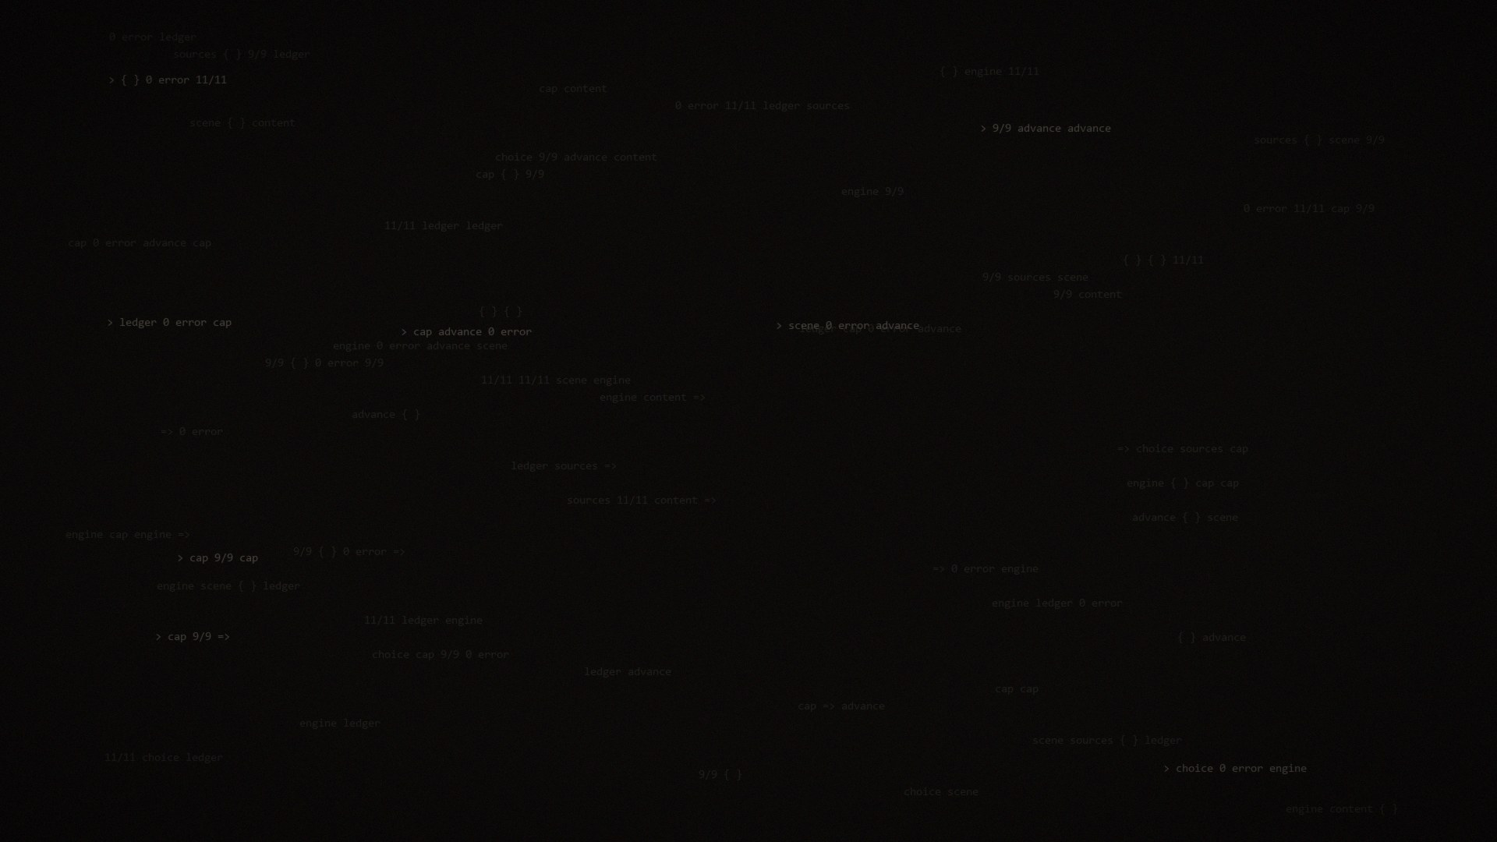
工程质量
能玩、能跑、能查
9/9
11/11
115
0
结局可达
终审断言
场景 0 错误
部署失败请求
此处放真实运行截图
子目录部署 / 减少动效 / 390px 移动端 / 对比度 WCAG AA
全部实测通过；断网、坏存档、localStorage 禁用仍可玩。
shot-10-mobile.png
390 × 844
不是「在我电脑上能跑」。
是「在评委的电脑上也能跑」。
把名字留下来 · 四行仓库 ｜ 作品 460737
15 / 19

Slide 16
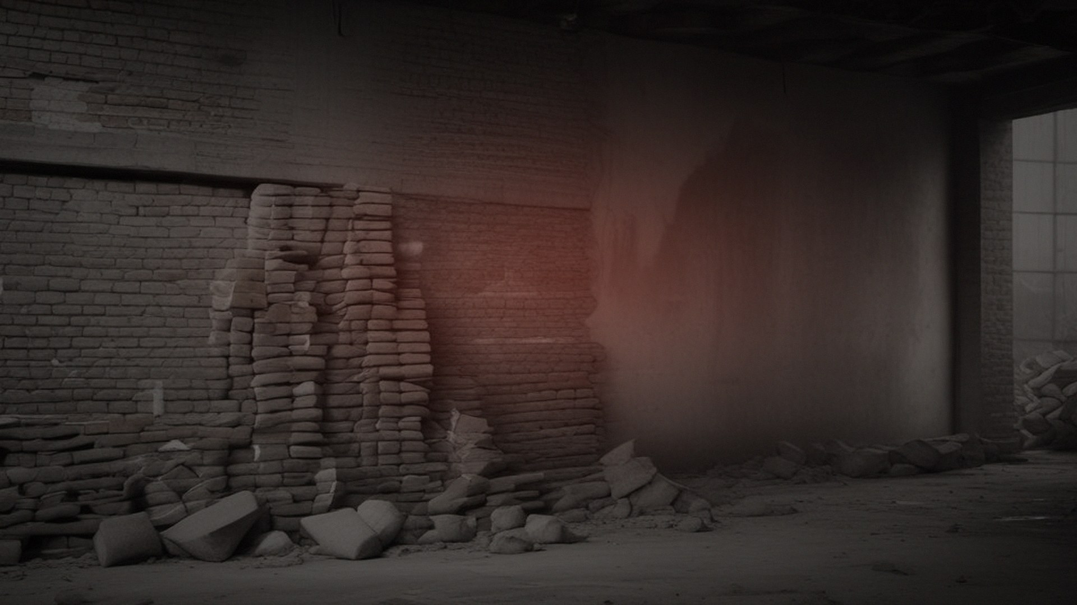
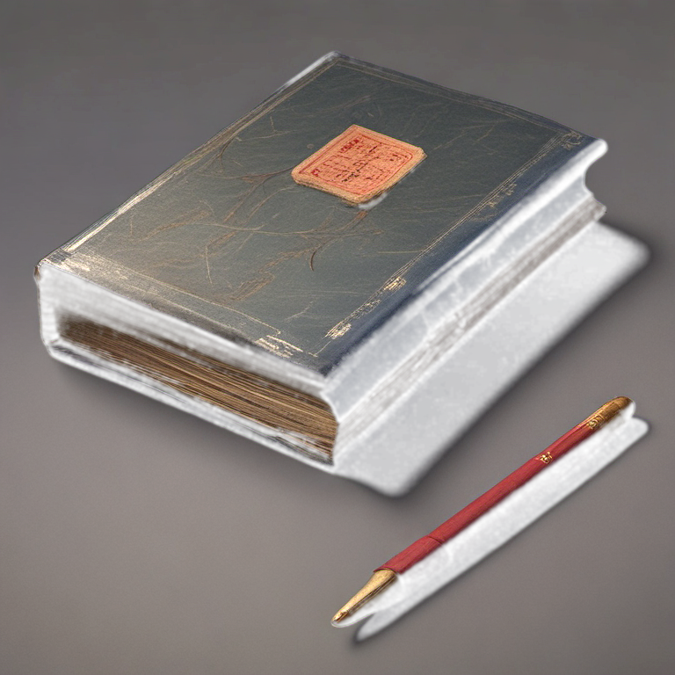
创新与差异
四件别人不容易抄的事
01
史实可核到原句
76 张史料卡可点开：原句 + 作者 + 出处 + 定位
02
结局按「留下什么」
我们拼的不是体量。
是「经得起追问」。
不按杀敌与胜负排名，只回答哪一种记忆被留下
03
全离线、任意静态目录
无后端、无 CDN、无外部字体，子目录部署可跑
04
AI 使用全透明
模型、seed、参数、质检、审计边界全部可查
把名字留下来 · 四行仓库 ｜ 作品 460737
16 / 19

Slide 17
边界与下一步
我们知道它还不完美
3 个合成结局为后补：已补独立审计（P0=0 / 4.35）
4 个场景无插画：走渐变回退，不硬凑
评审视频待录；文献检索结果待回填
全库不出现学校 / 姓名 / 指导教师
把没做到的地方写出来，和把做到的写出来，一样重要。
还有名字没找到。
把名字留下来 · 四行仓库 ｜ 作品 460737
17 / 19

Slide 18
数据总表
一页看完
113,048
严格正文字数
140
场景
9
结局（6 主 + 3 合成）
76
史料卡（63 已核）
496
张插画
28
条音效
5
个真 3D 场景
500
条图片总谱
95.6%
入屏质检可用率
0
后端依赖
所有数字都可以在仓库里复现（tools/metrics.mjs）。
把名字留下来 · 四行仓库 ｜ 作品 460737
18 / 19

Slide 19
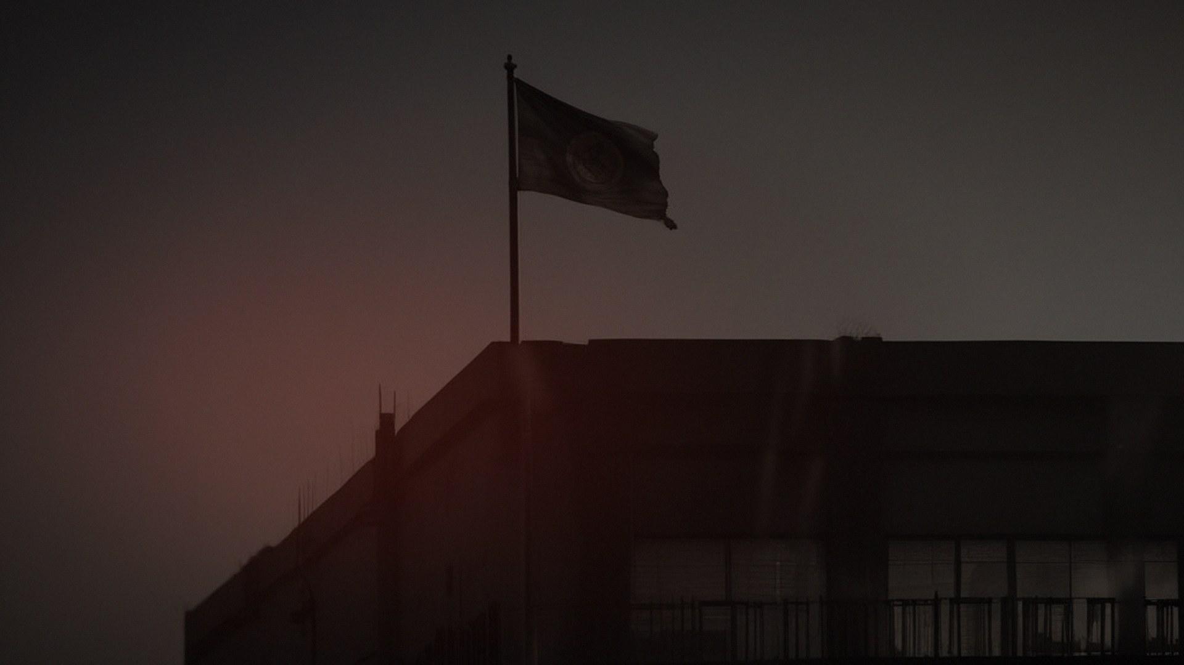
把名字留下来
四百二十余人守了四天四夜。他们的名字，后来只找回来八十七个。
扫码试玩
在线试玩 https://moon6jb6.github.io/szmt2026/
作品编号 460737 ｜ 2026 第十四届全国大学生数字媒体科技作品及创意竞赛
谢 谢

